Slide 1

SmartContracts
am Beispiel Ethereum

Slide 2
Blockchain-Begriffe
Vorwissen
Wallet (priv./öffentl. Schlüssel)
SHA256-Hash (digitaler Fingerabdruck)
Proof of Work vs. Proof of Stake (Konsens)
Signatur (priv. Schlüssel)
Coin (Wertmarke einer Blockchain)
Mining (Blöcke validieren)
Seedphrase / Passphrase (=> priv. Schlüssel)
160-Bit-Adresse (öffentl. Schlüssel)

Slide 3
Blockchain-Erkenntnisse
Vorwissen
Pseudonymisiert (zufällige Adresse)
Zuverlässig (verteilt)
Permissionless (für alle)
Unveränderbar (verkettet)
Zeitchronologisch (Blocknummern)

Slide 4
Bitcoin-Erkenntnisse
Vorwissen
Wertspeicher (1,83 Billionen €)
Block-Mining (ca. alle 10 min)
Halving (ca. alle 4 Jahre)
Gegenwert von Energie und Zeit
Keine Inflation (21 Mio BTC)

Slide 5
SmartContracts
heute und morgen

Slide 6
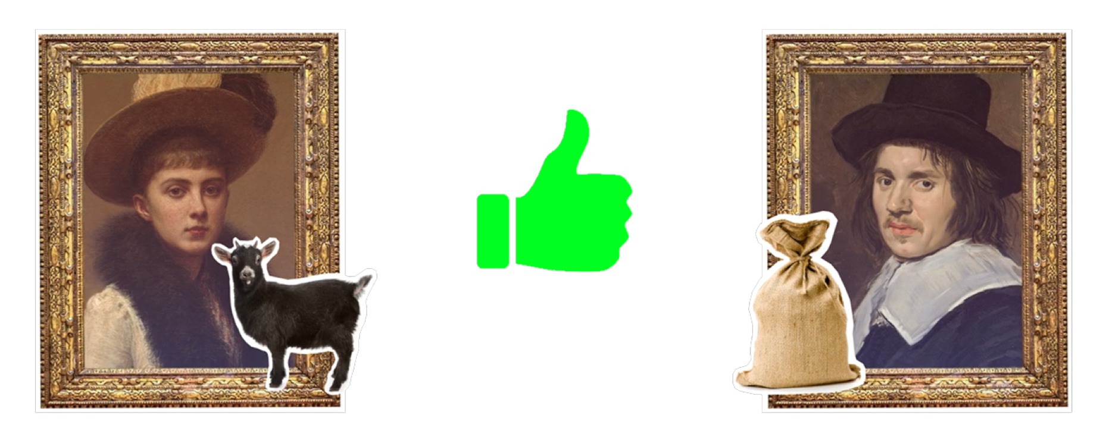

Vertrag gestern

Slide 7
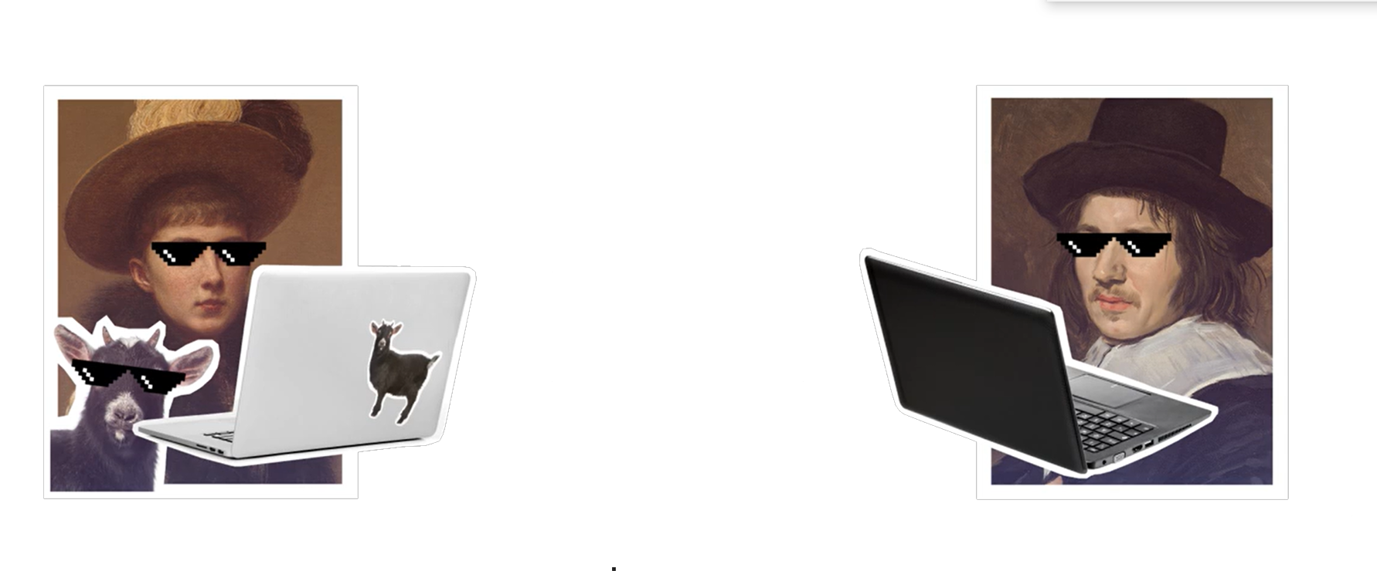
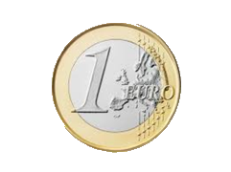
Vertrag heute

Slide 8
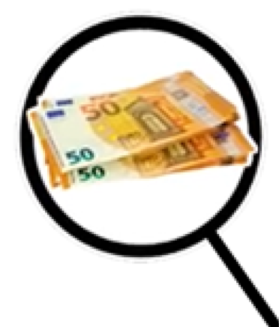
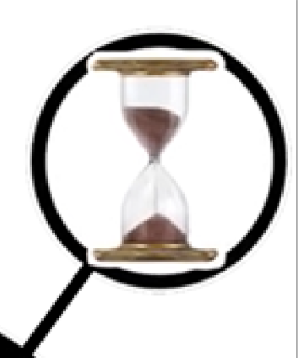

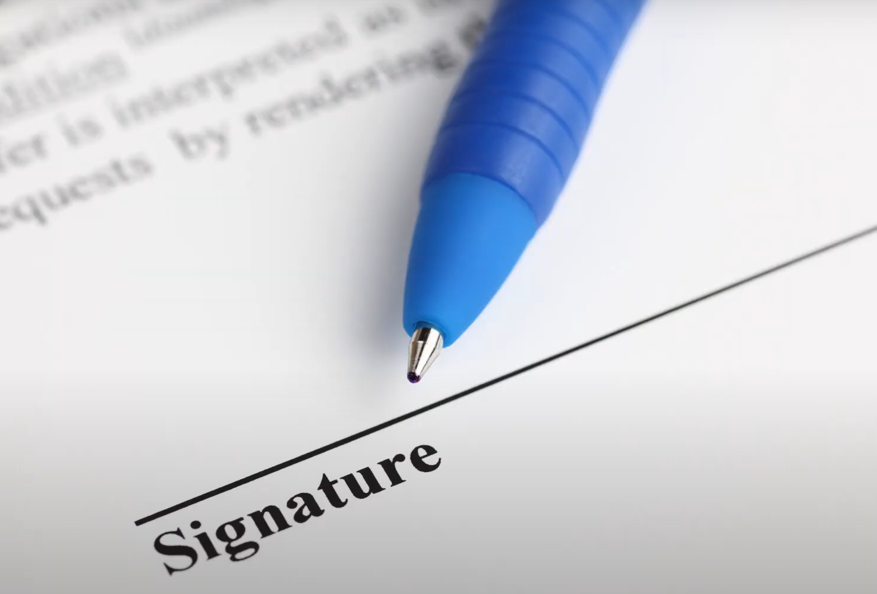


Vertrag heute
Intermediär
11011

Slide 9
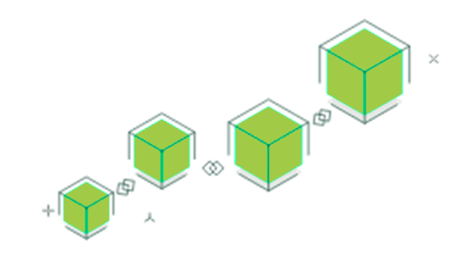
Vertrag von morgen
Blockchain
11011

Slide 10
Vertrag von heute
mit Intermediär

Slide 11
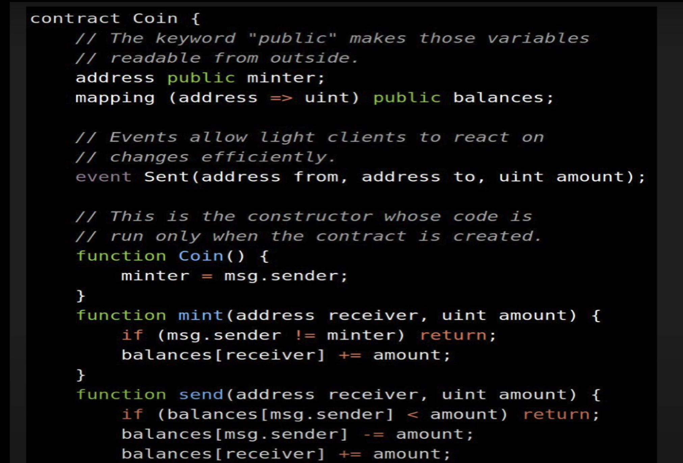
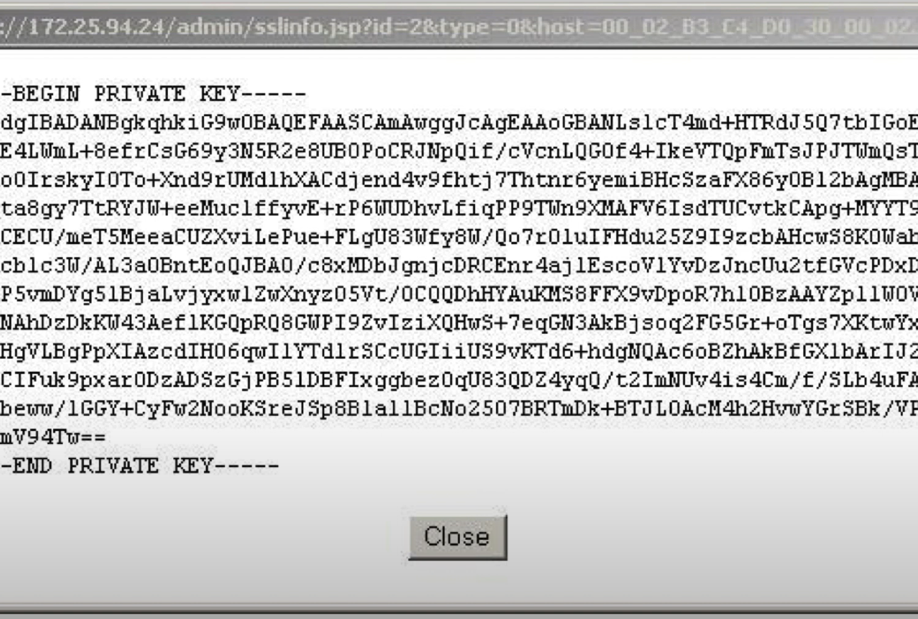
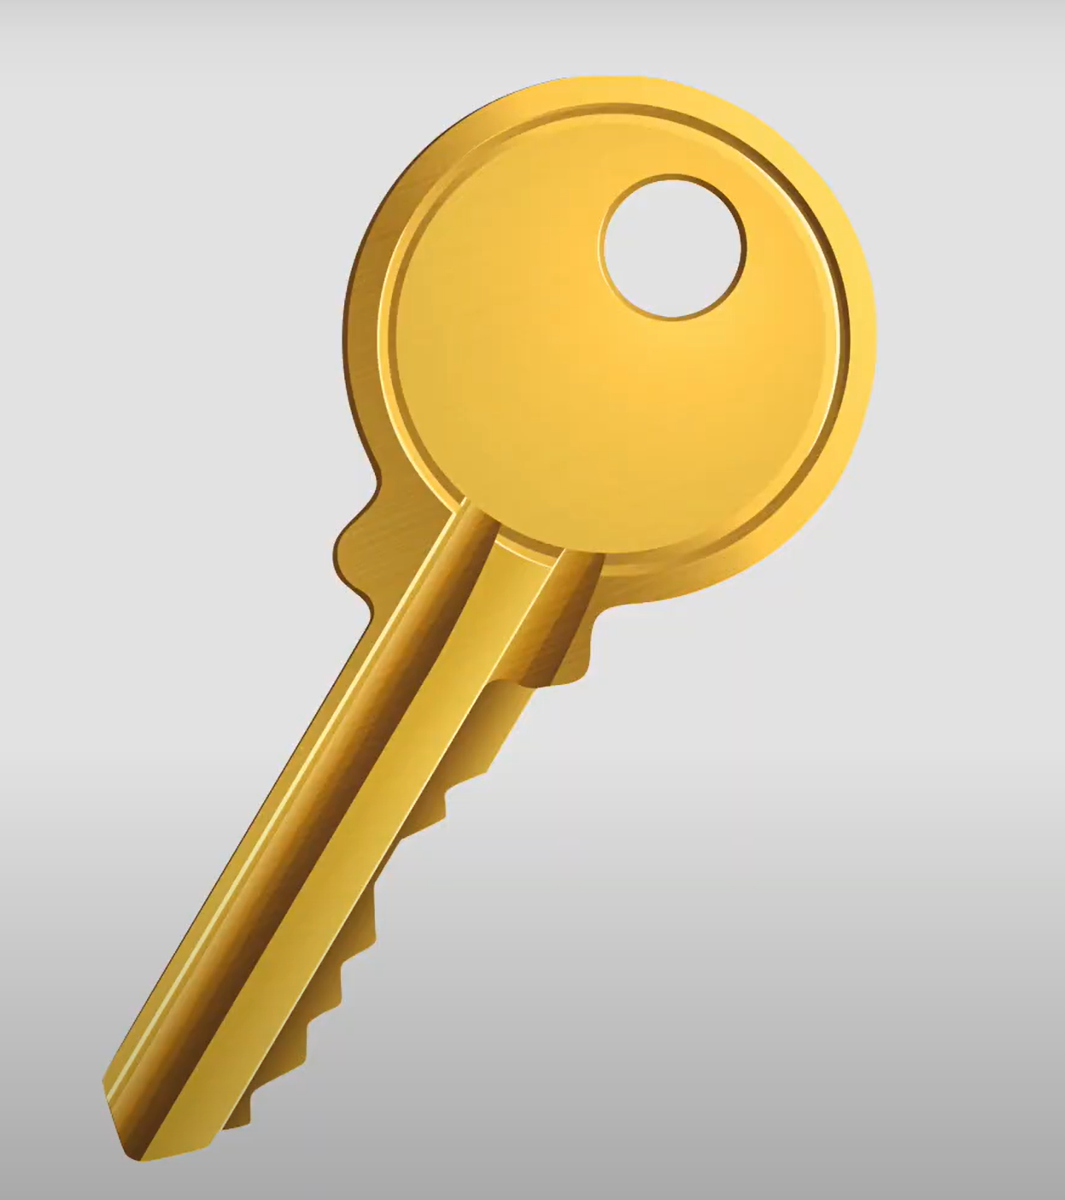
Vertrag von morgen
peer to peer
Blockchain

Slide 12


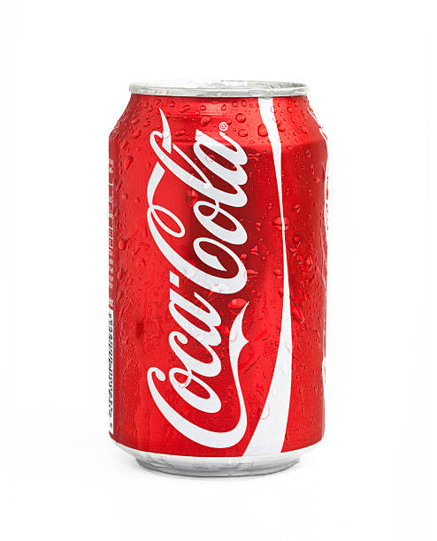
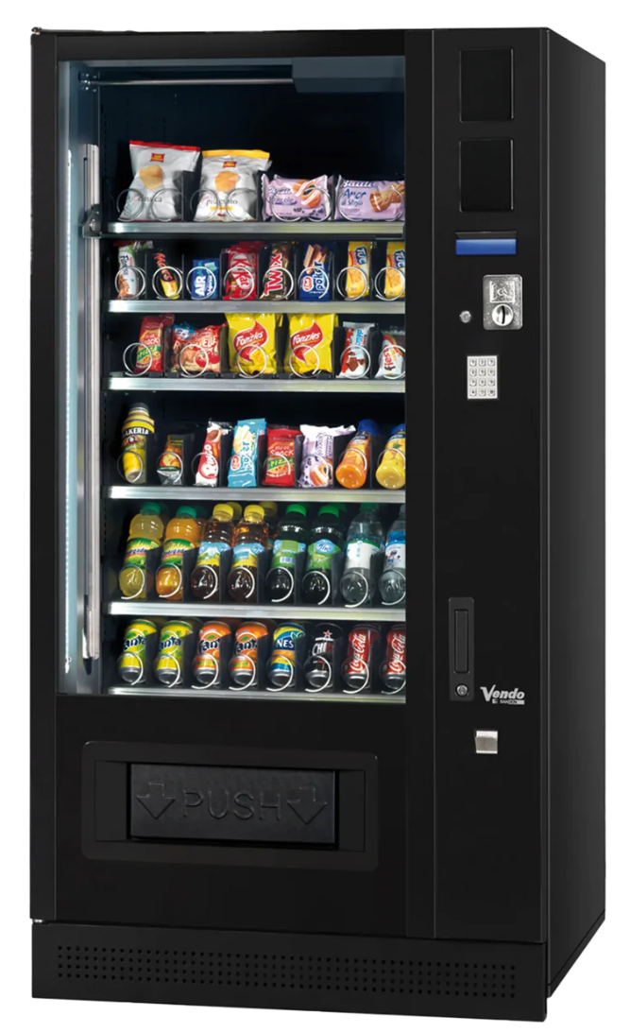
Handel morgen
Blockchain
11011
Verkaufsautomat
peer to peer
Smart Contract

Slide 13
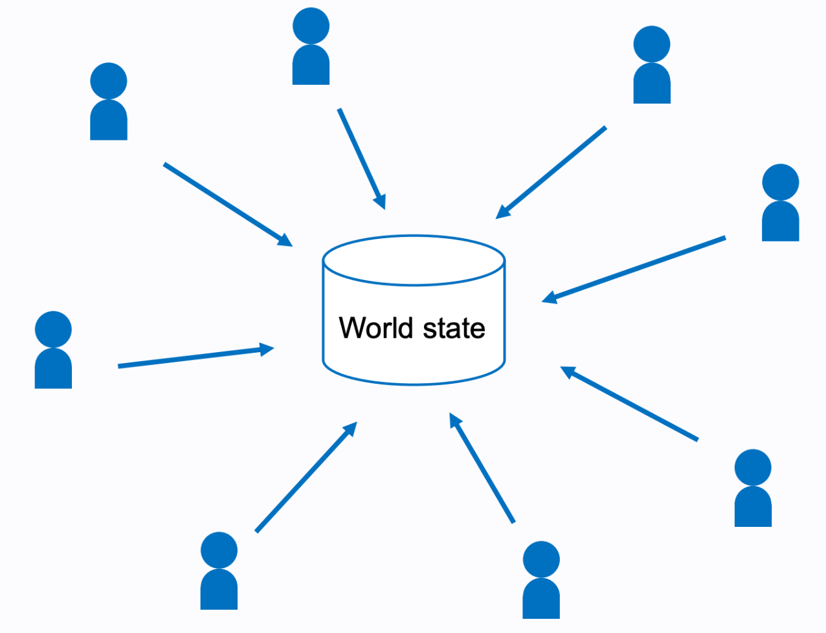
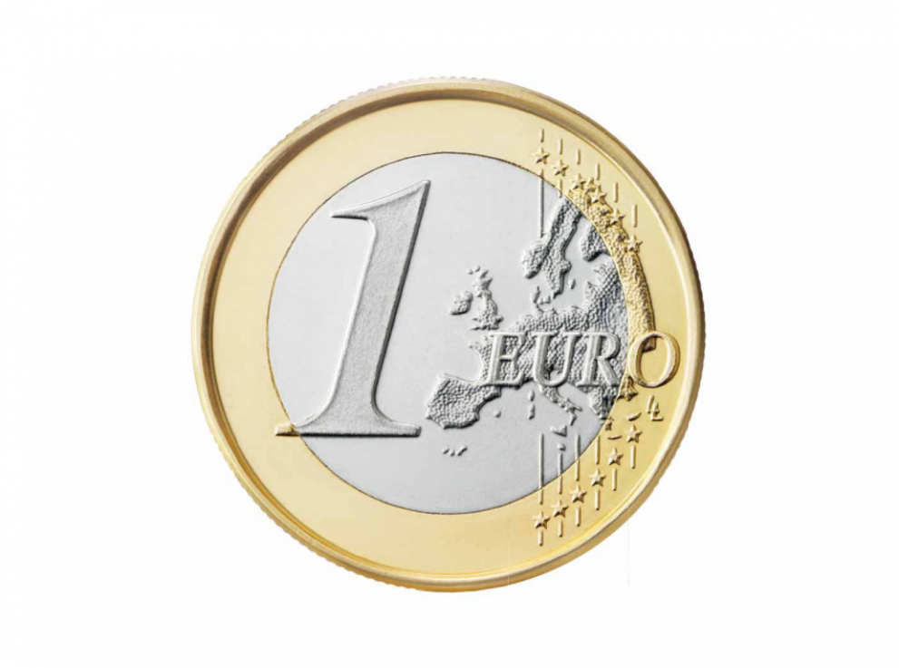
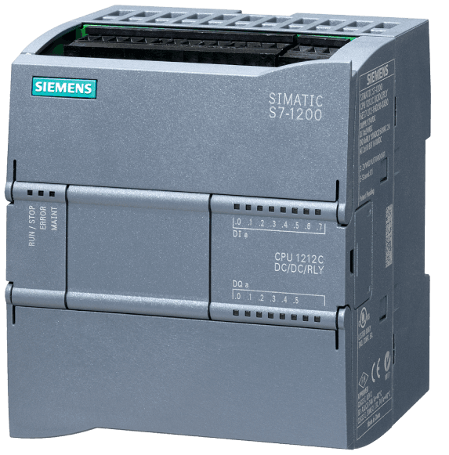
Smart Contract am Beispiel eines Verkaufsautomaten
Vertrag
Zustandsmaschine
SPS
Status

Slide 14


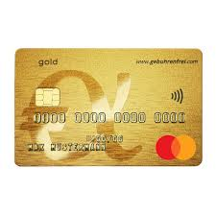
Smart Contract
Status
Vertrag
Zustandsmaschine
SPS
Status

Slide 15


Smart Contract
Status
Status-DB

Slide 16

Smart Contract
Welt-Status
Status
Status-DB

Slide 17



Smart Contract
Welt-Status
Knoten
Knoten
Knoten
Knoten
Knoten
Knoten

Slide 18

Smart Contract
Welt-Status
Knoten
Knoten
Knoten
Knoten
Blockchain
Knoten
Knoten
https://www.bitstamp.net/en-gb/learn/blockchain/what-is-segregated-witness-segwit/

Slide 19
Smart Contract
Welt-Status
Status
Status
Knoten
Knoten
Transaktion
Automaten-Status
Status
Status
Knoten
Knoten
Status
Status
Knoten
Knoten

Slide 20
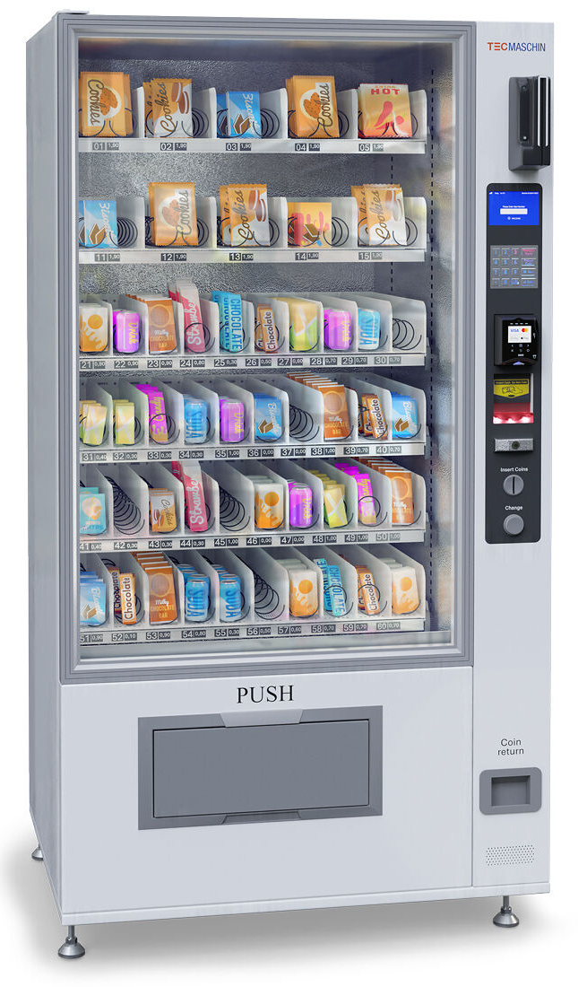
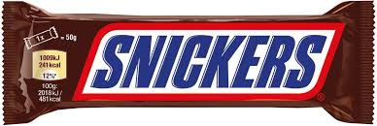
Smart Contract
Welt-Status
Automaten-Status
Status
Status
Status
Status
Knoten
Knoten
Transaktion
Automaten-Status
Status
Status
Status
Status
Knoten
Knoten
Status
Status
Status
Status
Knoten
Knoten

Slide 21

Smart Contract
Programm übertragen
Knoten
Knoten
Automaten-Status
Knoten
Knoten
Knoten
Knoten

Slide 22
Smart Contract
Programm übertragen
mit Transaktionen steuren
Automaten-Status
Knoten
Knoten
Automaten-Status
Knoten
Knoten
Knoten
Knoten

Slide 23
Smart Contract
Programme übertragen
mit Transaktionen steuern
Automaten-Status
Status
Status
Call (https)
Transaktionen
Automaten-Status
Status
Status
Call (https)
Status
Status

Slide 24

Smart Contract
Status
Status
Status
Status
Status
Status

Slide 25
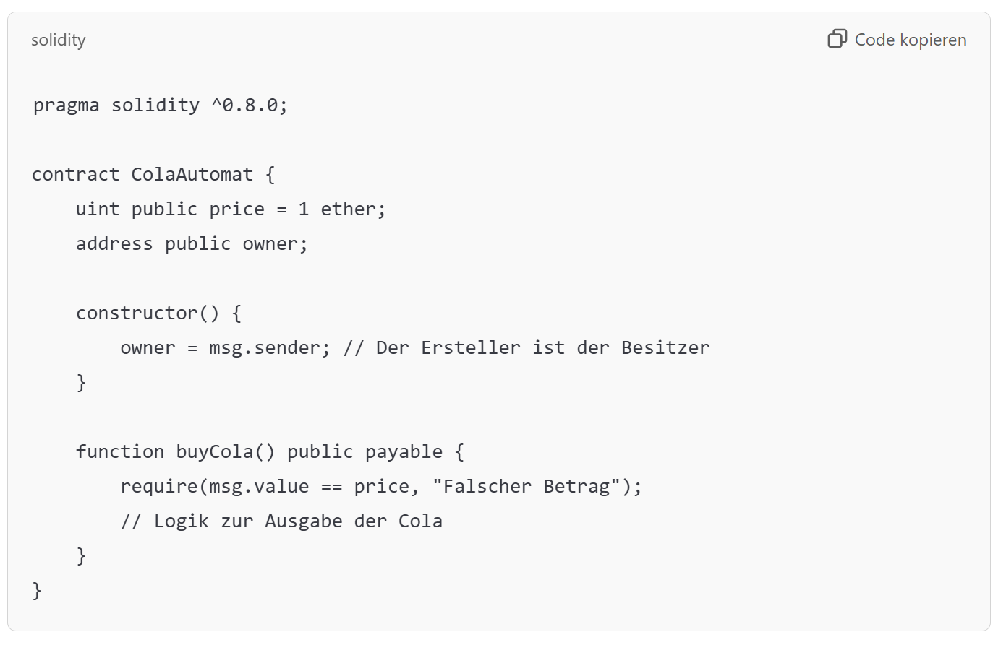
Smart Contract

Slide 26
Smart Contract
Smart Contracts sind Computerprogramme, die auf der Blockchain gespeichert sind und der „Wenn dies, dann das“-Logik folgen.
Smart Contracts werden garantiert nach den Regeln ausgeführt, die durch ihren Code definiert sind.
Smart Contracts können nach der Erstellung nicht mehr geändert werden können.
Der Status eines Smart Contract wird revisionssicher über die Blockchain mit einer Transaktion gesetzt.
Der Status eines Smart Contract kann über einen Call (z.B. per https) an einem beliebigen Knoten abgefragt werden.

Slide 27
Vorteile von Smart Contracts
Transparenz: Alle Regeln sind offen einsehbar.
Manipulationssicherheit: Der Smart Contract kann nicht manipuliert oder geändert werden, weil er auf der Blockchain liegt.
Dezentralität: Kein Unternehmen oder Dritter muss das System überwachen, da der Smart Contract automatisch arbeitet.

Slide 28
Praxisaufgabe: SmartContract für einen Cola-Token

Slide 29
SmartContract für einen Cola-Token
Erstellen Sie einen Smart Contract in der Programmiersprache Solidity auf dem Testnetz Sepolia.
Der Smart Contract soll es ermöglichen, einen Cola-Token zu einem Preis von ca. 1,- € mit der Währung Ether zu bezahlen.
Quelle: https://docs.alchemy.com/docs/how-ethereum-transactions-work

Slide 30
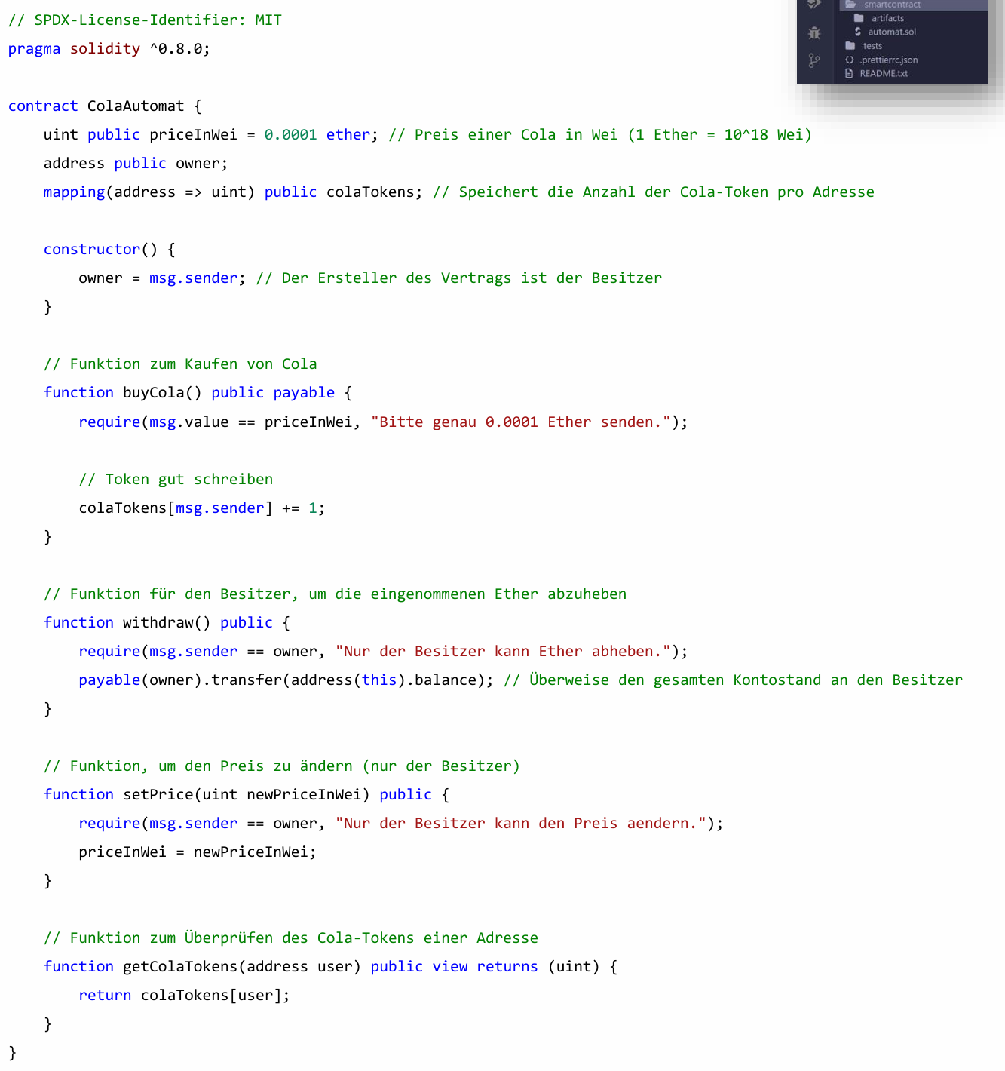
SmartContract für einen Cola-Token
Quelle: https://docs.alchemy.com/docs/how-ethereum-transactions-work

Slide 31
ERC-20 Token

Slide 32
ERC-20 Token
Definition
https://eips.ethereum.org/EIPS/eip-20
Beispiel: WETH
https://etherscan.io/token/0xc02aaa39b223fe8d0a0e5c4f27ead9083c756cc2
Quelle: https://docs.alchemy.com/docs/how-ethereum-transactions-work

Slide 33
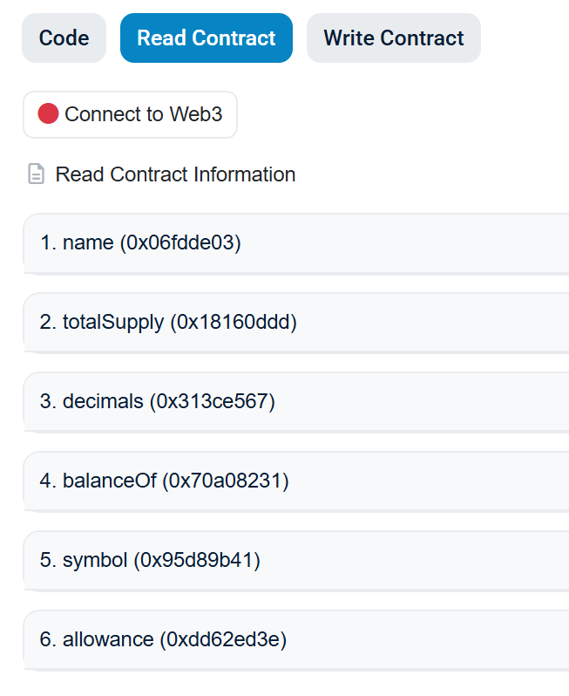
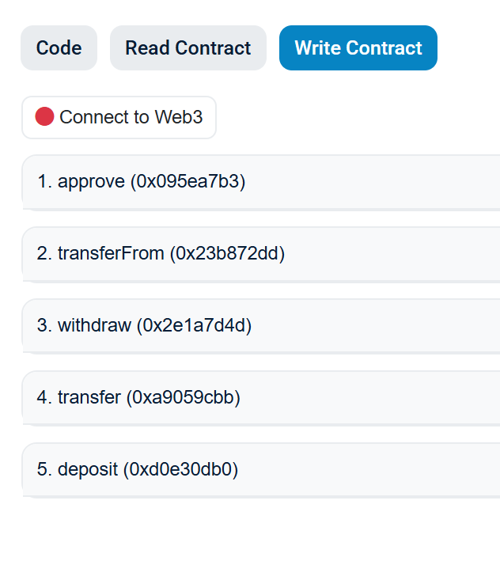
ERC-20 Token
Smart Contract WETH
https://eips.ethereum.org/EIPS/eip-20
https://etherscan.io/token/0xc02aaa39b223fe8d0a0e5c4f27ead9083c756cc2

Slide 34
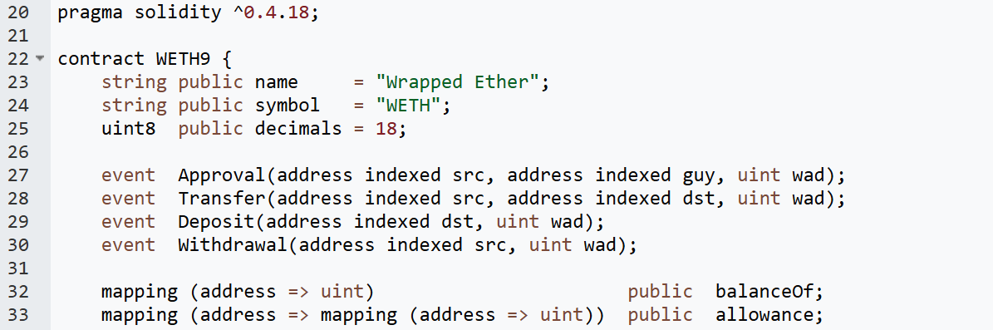
ERC-20 Token
Smart Contract WETH
https://eips.ethereum.org/EIPS/eip-20
https://etherscan.io/token/0xc02aaa39b223fe8d0a0e5c4f27ead9083c756cc2

Slide 35
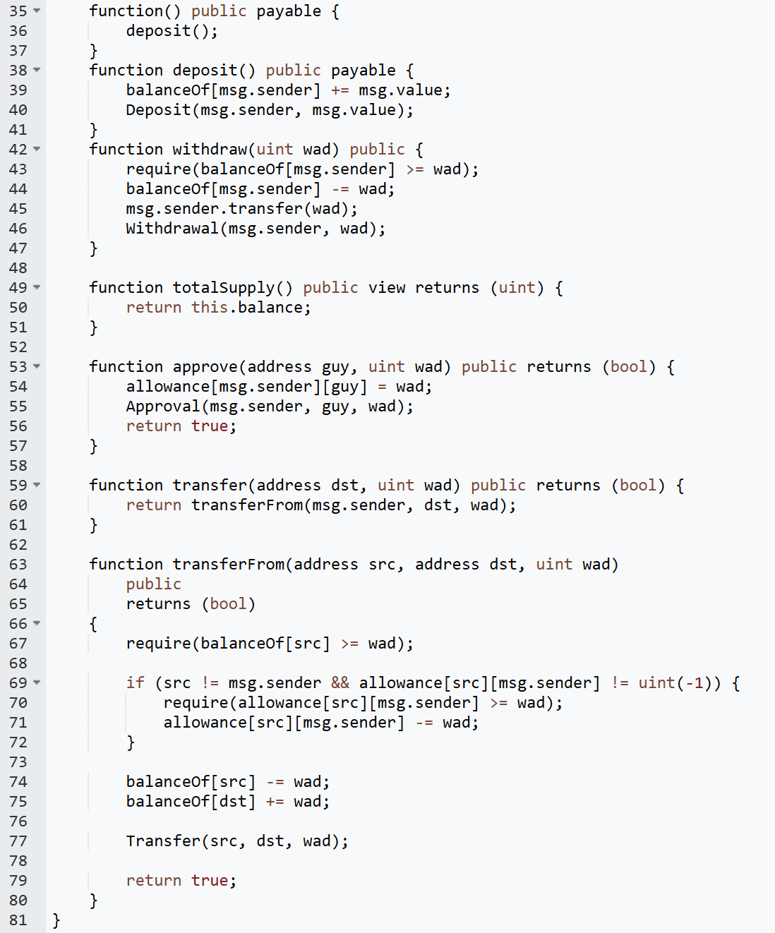
ERC-20 Token
Smart Contract WETH
https://eips.ethereum.org/EIPS/eip-20
https://etherscan.io/token/0xc02aaa39b223fe8d0a0e5c4f27ead9083c756cc2

Slide 36
Vertiefung

Slide 37
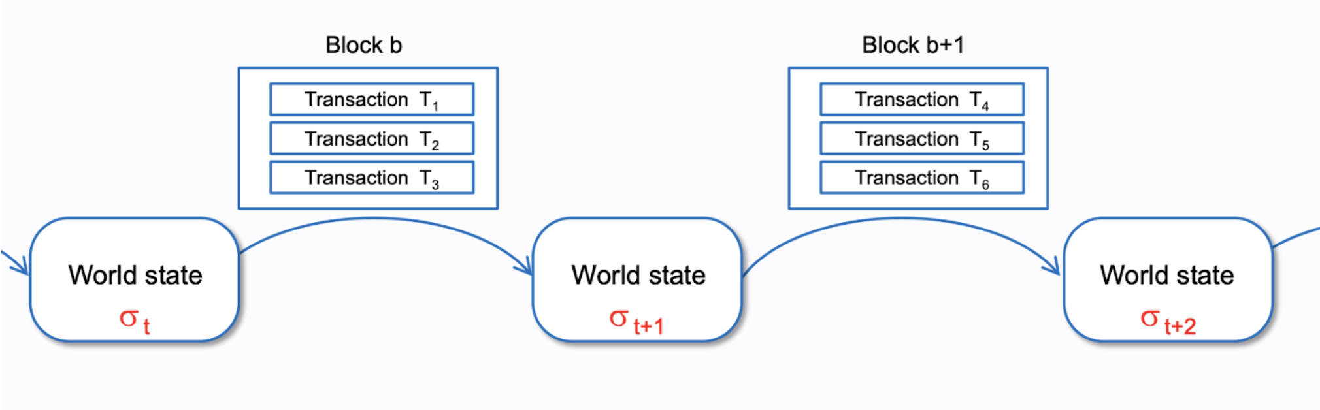
Zustandskette („chain of state“)
Quelle: https://docs.alchemy.com/docs/how-ethereum-transactions-work

Slide 38
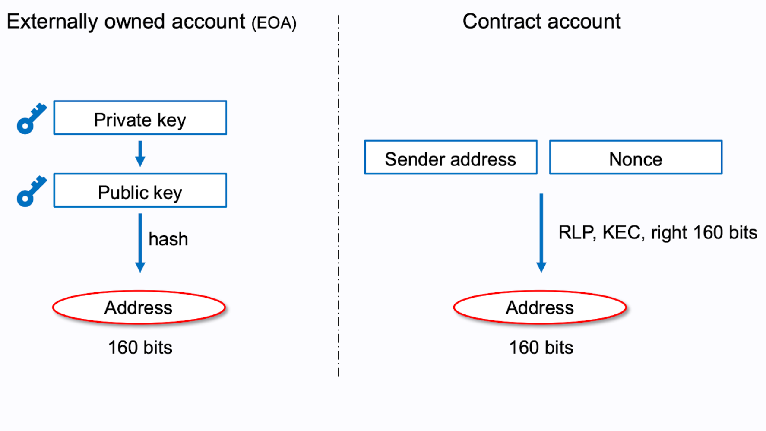
Konto („Account“)
Quelle: https://docs.alchemy.com/docs/how-ethereum-transactions-work

Slide 39
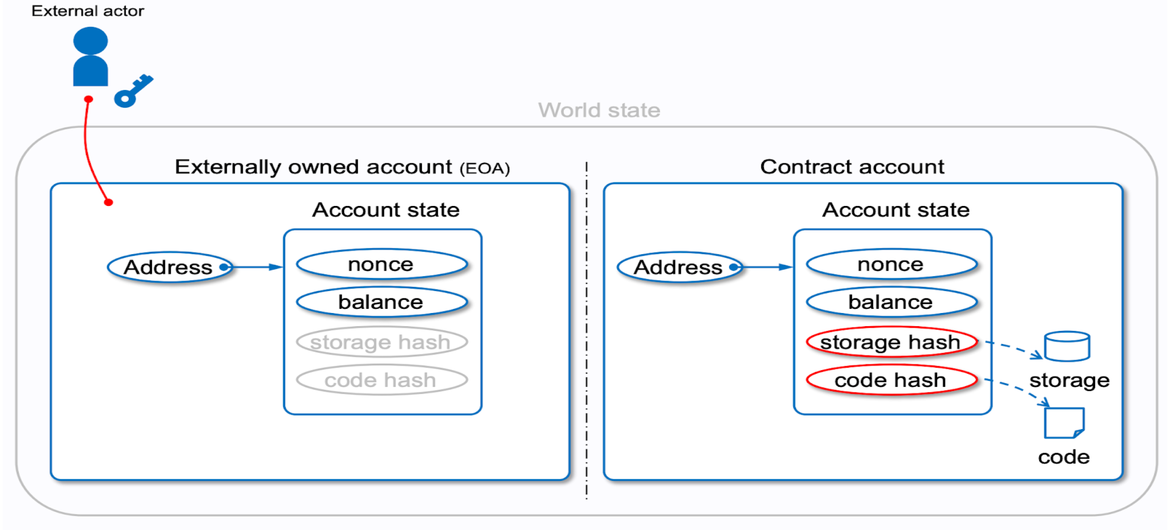
Konto („Account“)
Quelle: https://docs.alchemy.com/docs/how-ethereum-transactions-work

